Slide 1
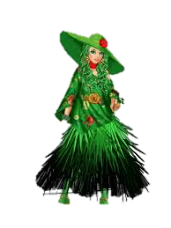
WIOSNA
ciekawostki
wiosenne kwiaty
wiosenne ptaki
quiz

Slide 2
MARZEC
21
PIERWSZY
DZIEŃ
WIOSNY
21 marca dzień jest równy nocy - tego dnia dzień i noc mają po 12 godzin.
Od tej pory dni będą coraz dłuższe, a noce krótsze.
Słońce mocniej przygrzewa, dlatego w przyrodzie zachodzi wiele zmian.
Wiosenne miesiące to: marzec, kwiecień i maj.

Slide 3
Za co kochamy wiosnę? - dłuższe dni, dzięki czemu można dłużej aktywnie spędzać czas na dworze (sport, wycieczki, place zabaw), -fauna i flora budzą się do życia, - ptaki wracają z ciepłych krajów (bocian to nasze dobro narodowe), - wreszcie pozbędziemy się grubych, krępujących ruchy ubrań.

Slide 4
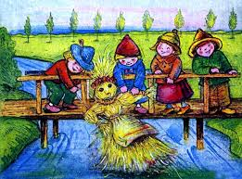
W Polsce już od XVI wieku tradycją jest topienie słomianej kukły, czyli Marzanny. Obrzęd ten dokonuje się pierwszego dnia wiosny. W czasach średniowiecznych uznawano jeden konkretny dzień, który witał wiosnę i był to 21 marca. Lalka ze słomy ma symbolizować ponurą, zimową aurę, którą żegnamy.

Slide 5
PRZYSŁOWIA MARCOWE
1. ,,W marcu jak w garncu’’ - oznacza to, że w marcu często możemy zaobserwować bardzo zmienną pogodę.
2. ,,Czasami w marcu zetnie wodę w garncu’’ - oznacza to, że czasami w marcu są bardzo niskie temperatury, doświadczamy zimna.
3. ,,W marcu, gdy są grzmoty, urośnie zboże ponad płoty’’ - oznacza to, że gdy marzec jest burzowy, to rolnicy będą zadowoleni ze swoich plonów.

Slide 6
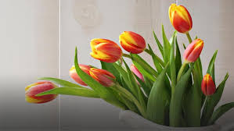
Wiosenne kwiaty
Pierwiosnek
Przylaszczka
Przebiśnieg
Krokus
Zawilec
Sasanka
Tulipan
Żonkil

Slide 7
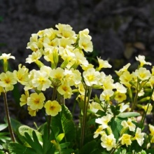
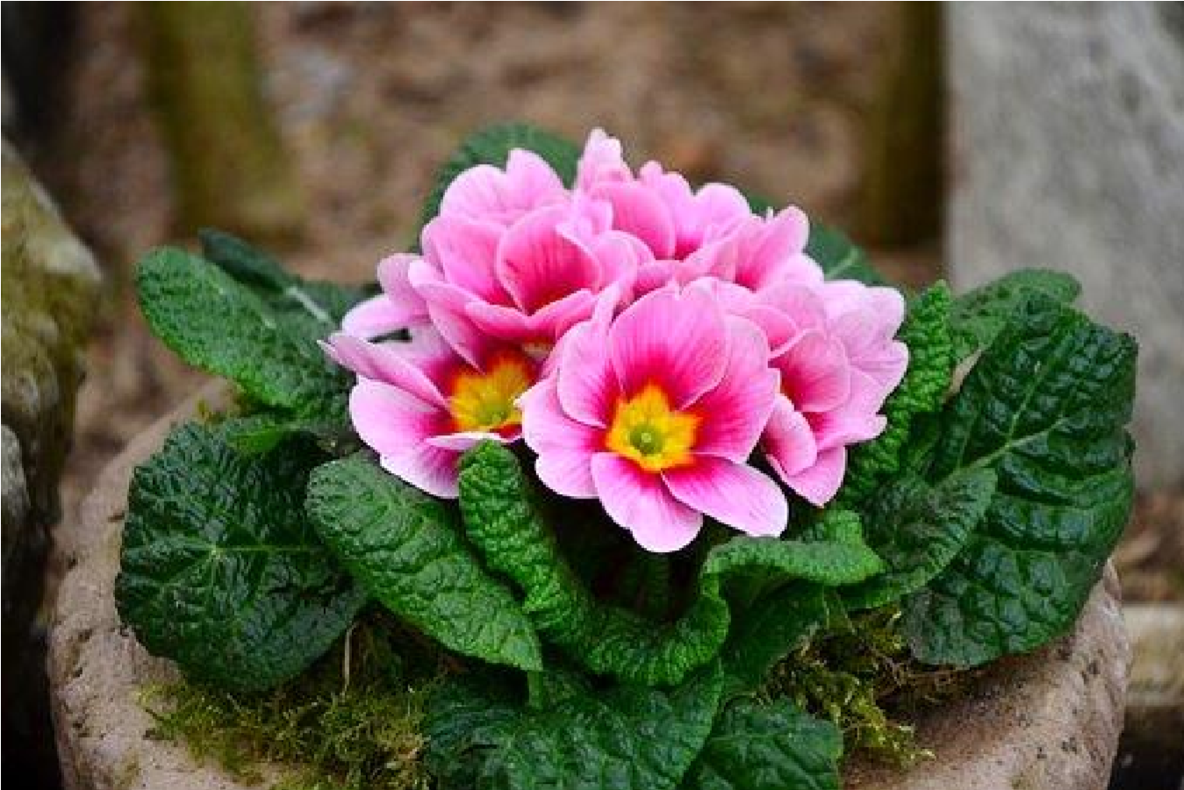
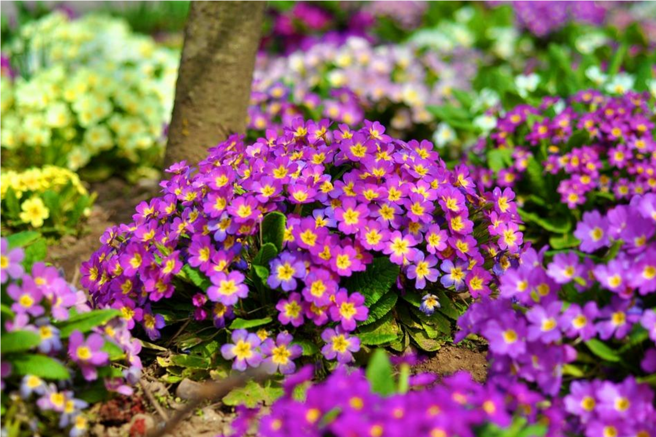
Pierwiosnek

Slide 8
Pierwiosnek lekarski jest rośliną rosnącą w naturze i będącą pod ochroną. Możemy spotkać go na łąkach, polanach, w zaroślach. Ma liczne właściwości lecznicze. Kwiaty różnią się m.in. wyglądem i kolorem kwiatostanów.

Slide 9
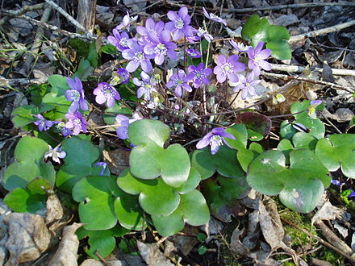
Przylaszczka

Slide 10
Kwiaty przylaszczki pojawiają się od marca do maja przed rozwojem liści na szypułkach. Są to kwiaty o niebiesko-fioletowej barwie, a czasami różowej lub białej. Zamykają się w czasie deszczowej pogody oraz na noc.

Slide 11
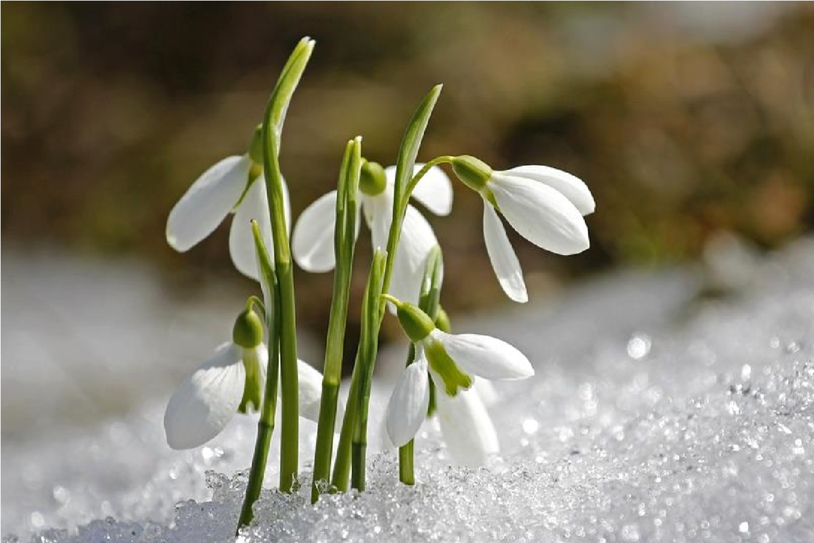
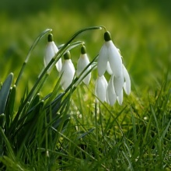
Przebiśnieg

Slide 12
Przebiśniegi to kwiaty, które bardzo często możemy spotkać w naturze. Pojawiają się często w leśnych zagajnikach. Te dziko rosnące są pod ochroną, ale przebiśniegi ogrodowe z powodzeniem możemy uprawiać przy domu.

Slide 13
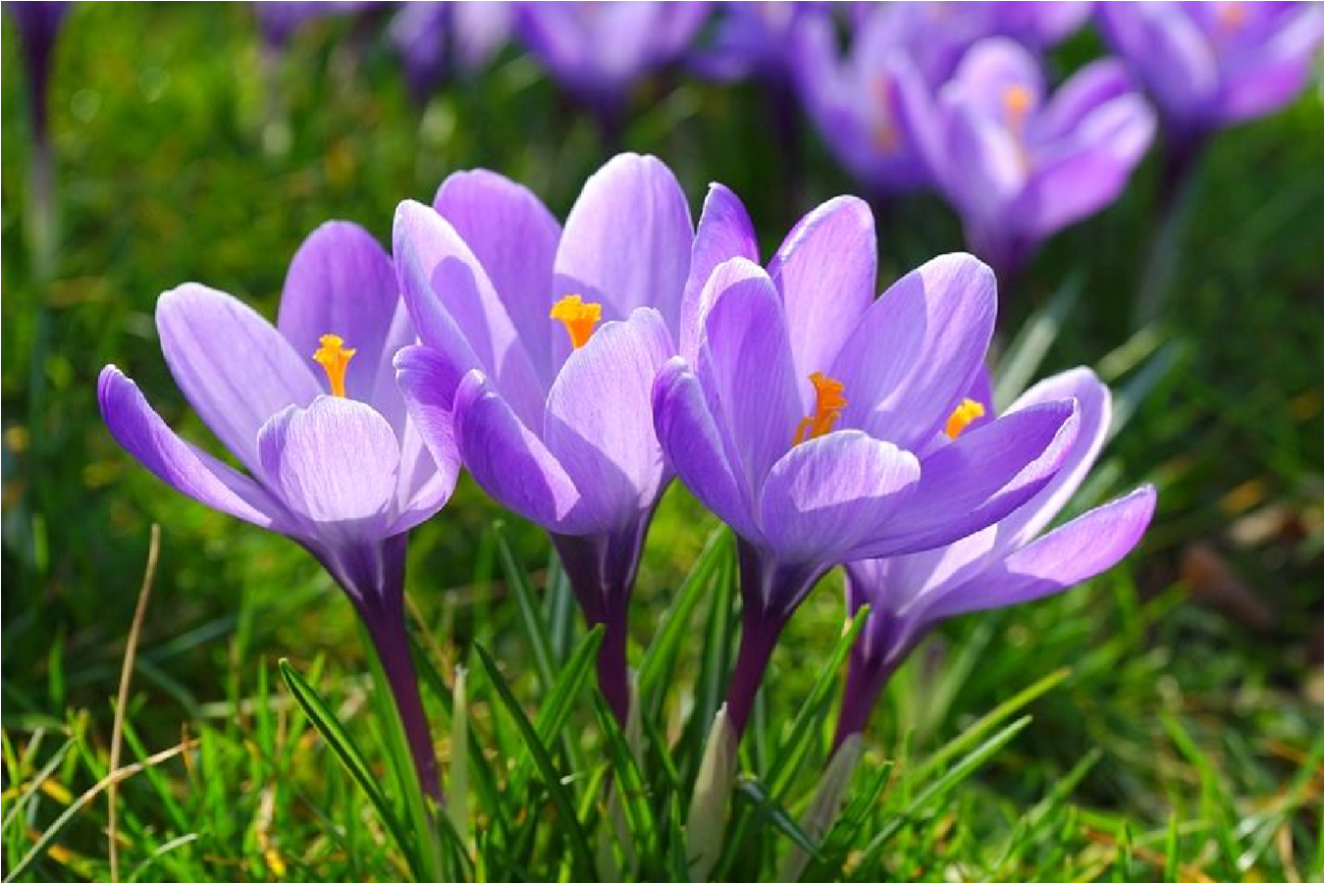
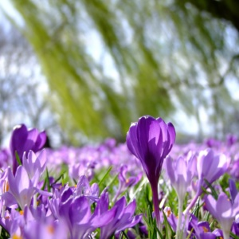
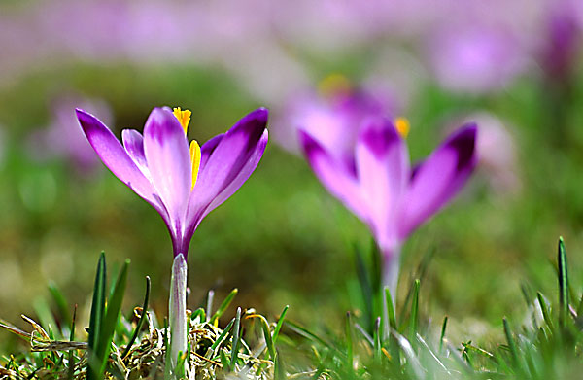
Krokusy

Slide 14
Krokusy są często są pierwszymi kwiatami, które zwiastują wiosnę. Niekiedy ich kolorowe kwiaty przebijają śnieg, tworząc niepowtarzalny widok. Występują w wielu kolorach, m.in.: fioletowym, żółtym, białym.

Slide 15
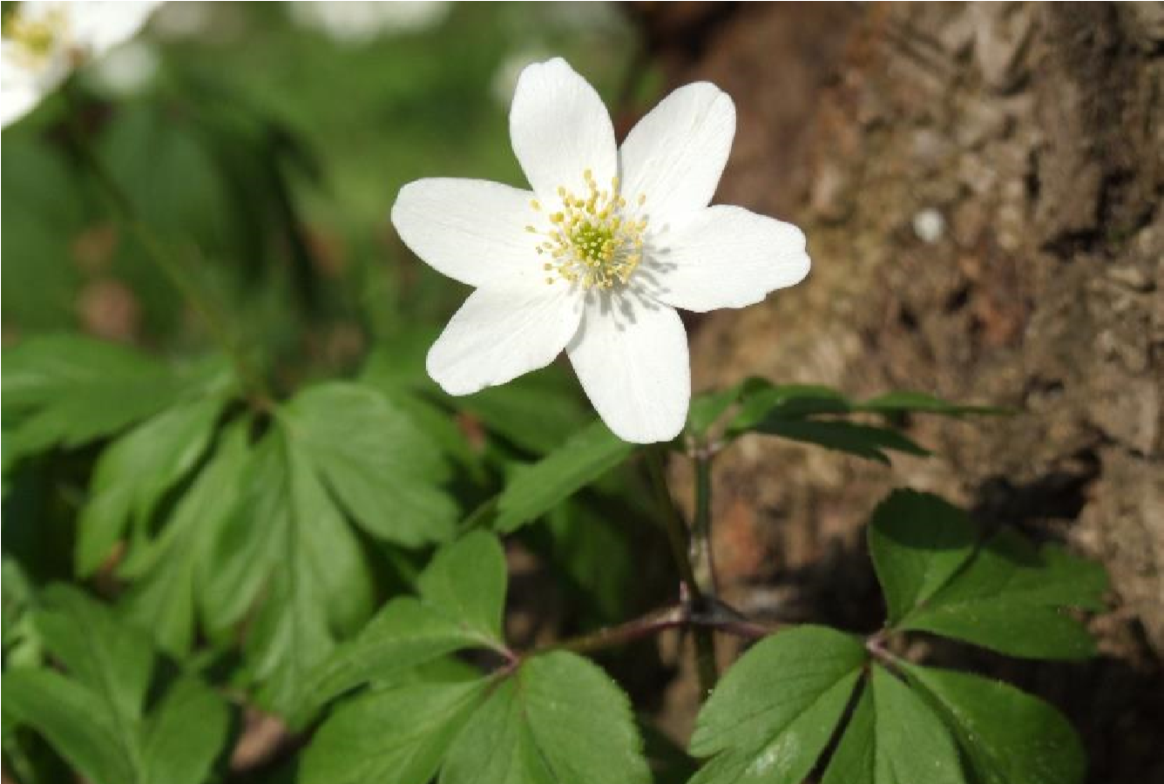
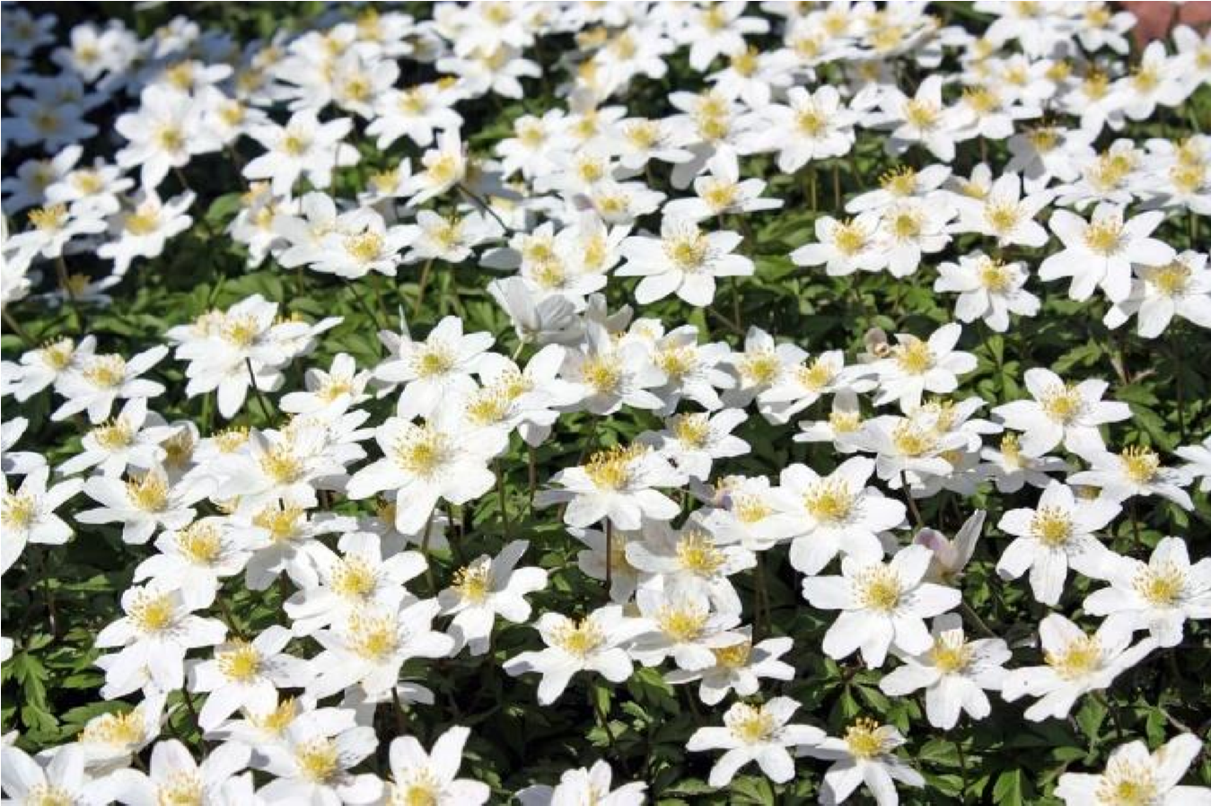
Zawilec

Slide 16
Najbardziej popularne dziko rosnące zawilce gajowe możemy spotkać przy lasach. Istnieją jednak także odmiany ogrodowe.

Slide 17
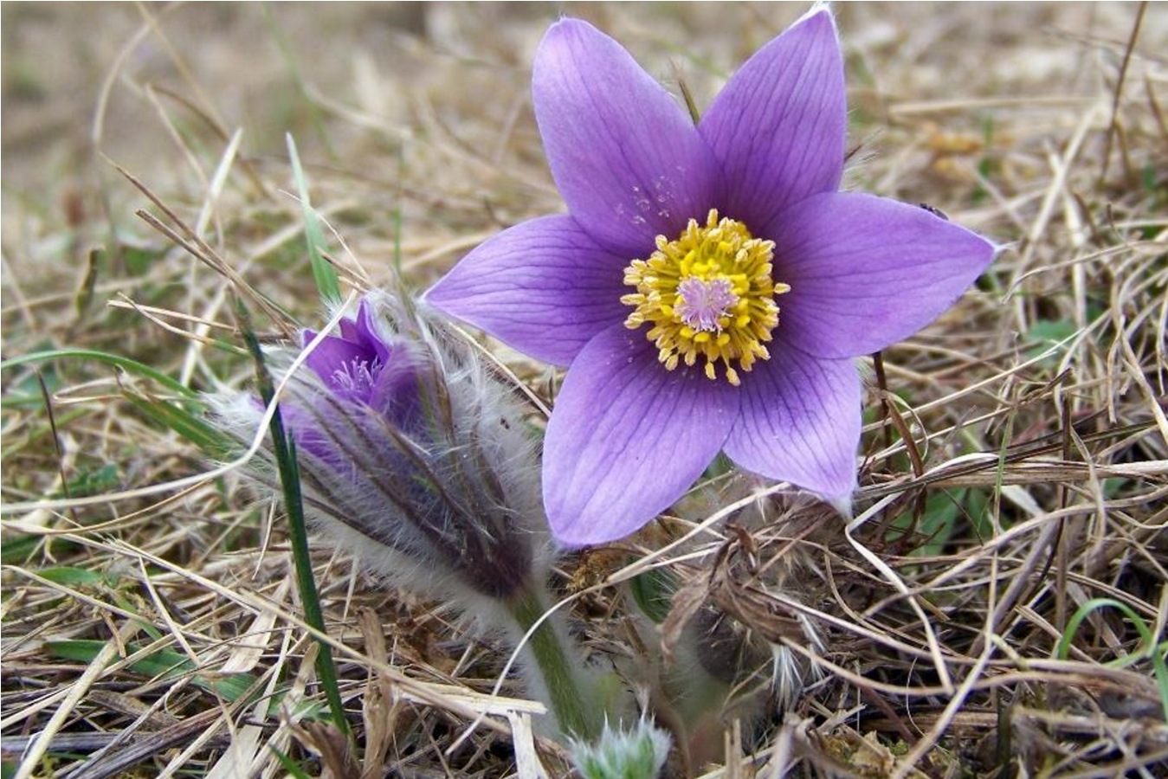
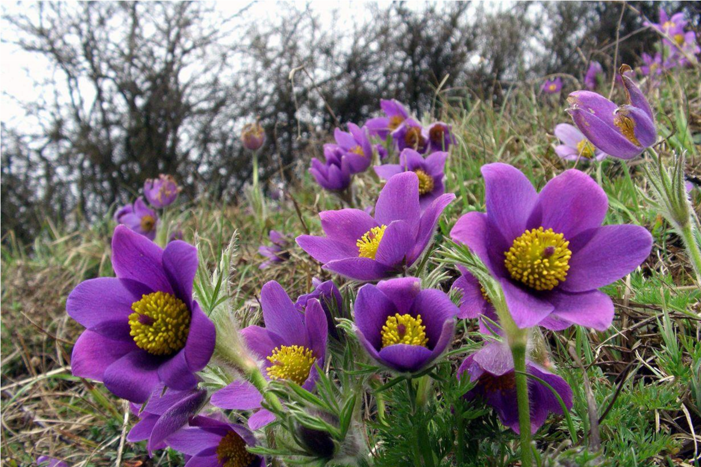
Sasanka

Slide 18
Sasanki to dla wielu osób kwiaty dzieciństwa, które w Polsce dawniej porastały łąki, lasy sosnowe i nasłonecznione zbocza. Zakwitają z przyjściem wiosny – są symbolem tej pory roku – i zdobią nasze ogródki ślicznymi, dzwonkowatymi kwiatuszkami.

Slide 19
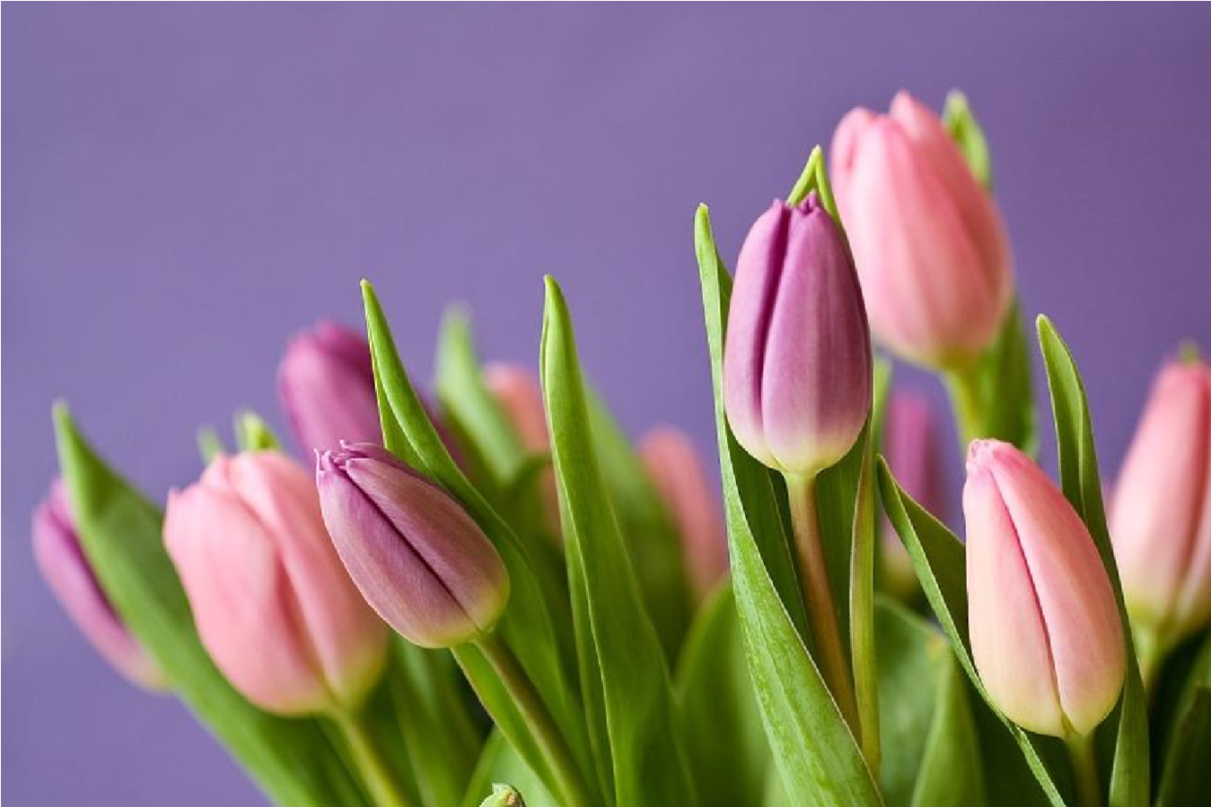
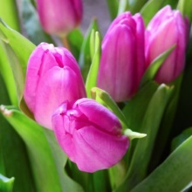
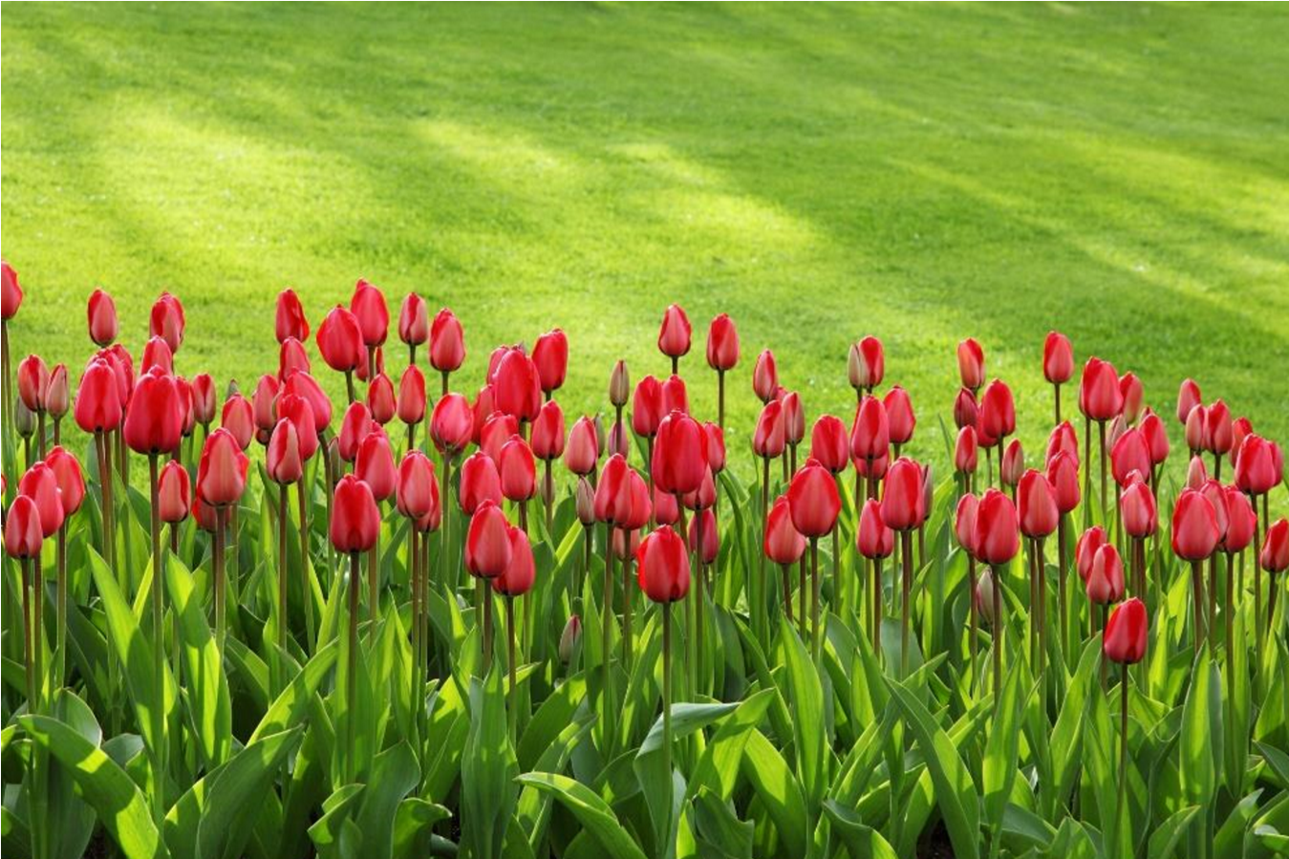
Tulipan

Slide 20
Tulipany to bardzo popularne wiosenne kwiaty cebulowe. Istnieje duża ilość odmian – różnią się kolorem oraz wyglądem kwiatu i wysokością.

Slide 21
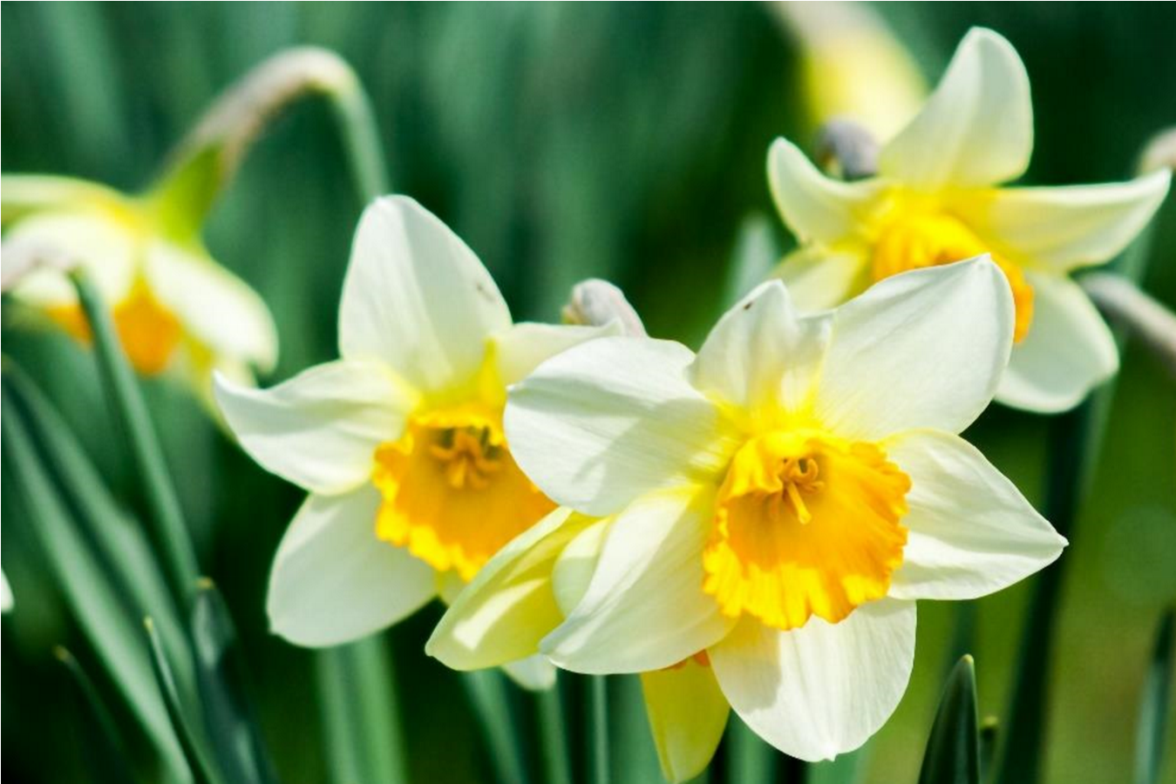
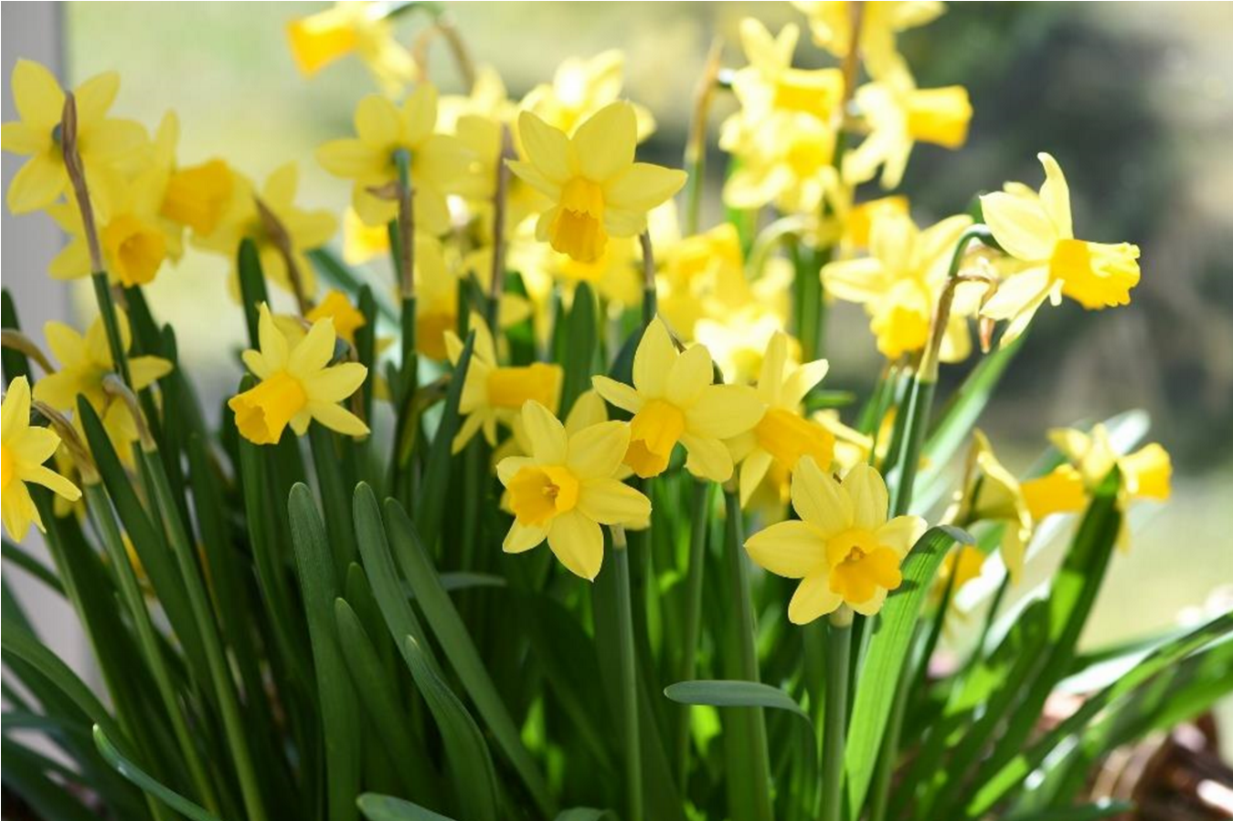
Żonkil

Slide 22
Żonkile to żółte kwiaty, które wdzięczą się w ogrodach już od kwietnia. W przyrodzie możemy spotkać 40 gatunków tych pięknych kwiatów. Mogą być wielokwiatowe, pojedyncze, białe, czerwone, kremowe, różowe i żółte.

Slide 23
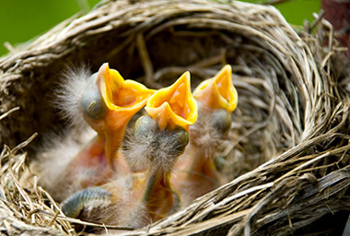
Wiosenne ptaki Wiosną ptaki przylatują z ciepłych krajów. Przygotowują miejsca do składania i wysiadywania jaj. Większość zakłada nowe gniazda.

Slide 24
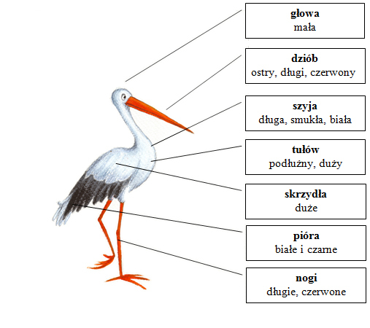
Bocian

Slide 25
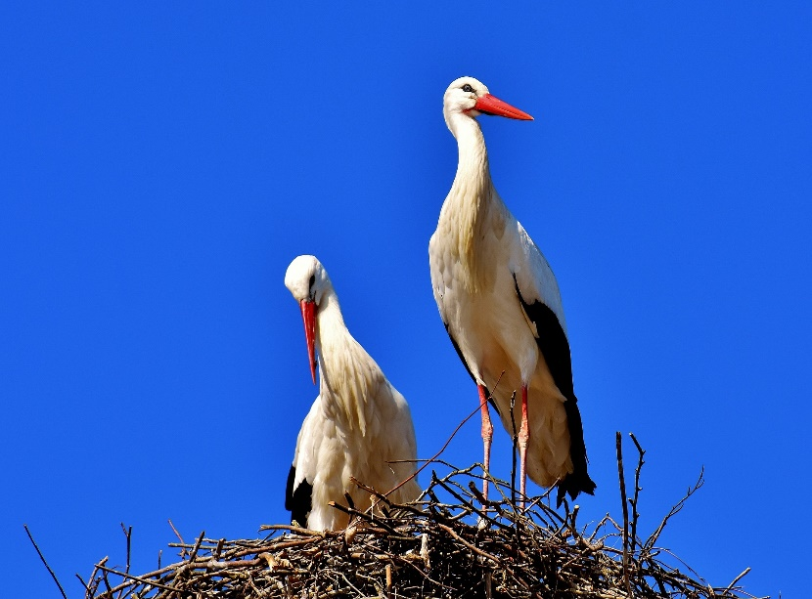
Bocian to duży, biało - czarny ptak, z długą szyją, ostro zakończonym dziobem i długimi, czerwonymi nogami. Białe upierzenie głowy i tułowia kontrastuje z czernią skrzydeł. Bardzo łatwo jest też rozpoznać bociana po dźwięku jaki wydaje - charakterystycznym klekocie.

Slide 26
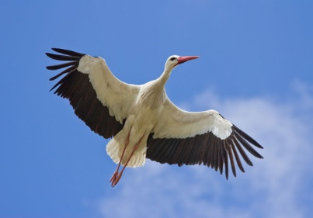
Co jedzą bociany? Bocian biały żywi się głównie drobnymi ssakami, płazami, niewielkimi gadami, owadami, mięczakami i dżdżownicami. Nie ma swojego ulubionego pokarmu - poluje zawsze na to co akurat występuje najliczniej na jego terenie.

Slide 27
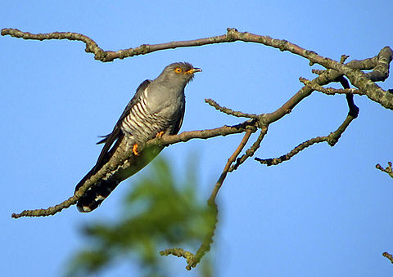
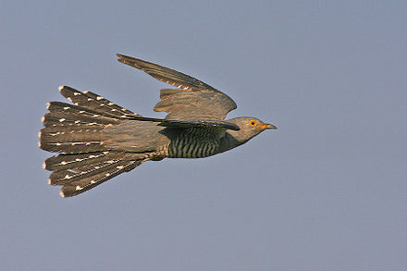
Kukułka

Slide 28
Kukułka to ptak średniej wielkości (rozmiarów gołębia miejskiego). Jest to gatunek wędrowny. Ma bardzo charakterystyczny głos "guu-ku". W locie ma proste plecy, dziób skierowany do przodu, a skrzydła poniżej linii grzbietu. Gdy siedzi ma opuszczone skrzydła i zadarty ogon.

Slide 29
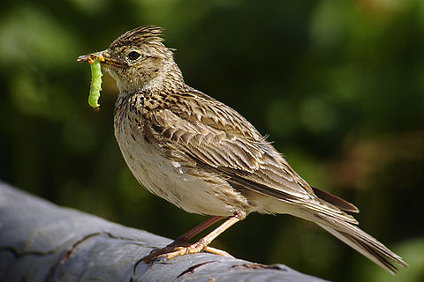
Skowronek

Slide 30
Od kiedy możemy delektować się śpiewem skowronków? Już na przełomie lutego i marca. Trudno je zauważyć na polach i łąkach, gdyż są barwy ziemistoszarej i tylko nieznacznie wielkością przerastają wróbla.

Slide 31
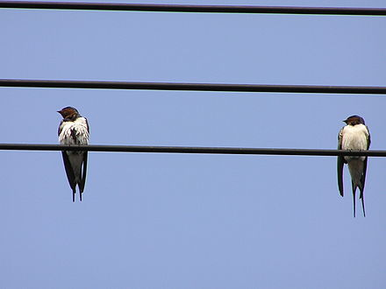
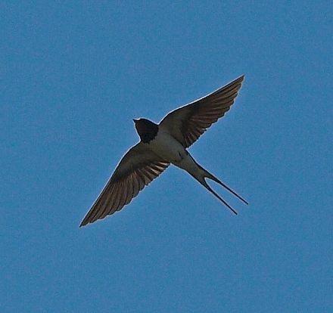
Jaskółka

Slide 32
Jaskółki znane są z tego, że dzięki ich zachowaniu możemy przewidzieć pogodę. Jak mówi mądrość ludowa: gdy jaskółki nisko latają to znaczy, że będzie padało.

Slide 33
QUIZ

Slide 34
Kiedy zbliża się wiosna wychodzi z gawry …? -zając -lis -niedźwiedź z

Slide 35
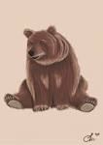
Poprawna odpowiedź to: niedźwiedź

Slide 36
Duży ptak z długim dziobem i nogami. Można go spotkać na łąkach w pobliżu stawów i jezior? -bocian -kukułka -skowronek

Slide 37
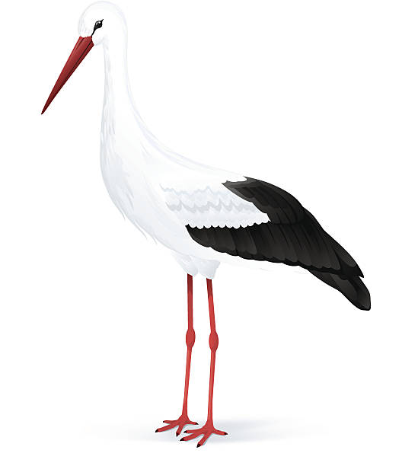
Poprawna odpowiedź to: bocian

Slide 38
Co to za miesiąc, który "miesza pogodę w garze„? -luty -marzec -maj

Slide 39
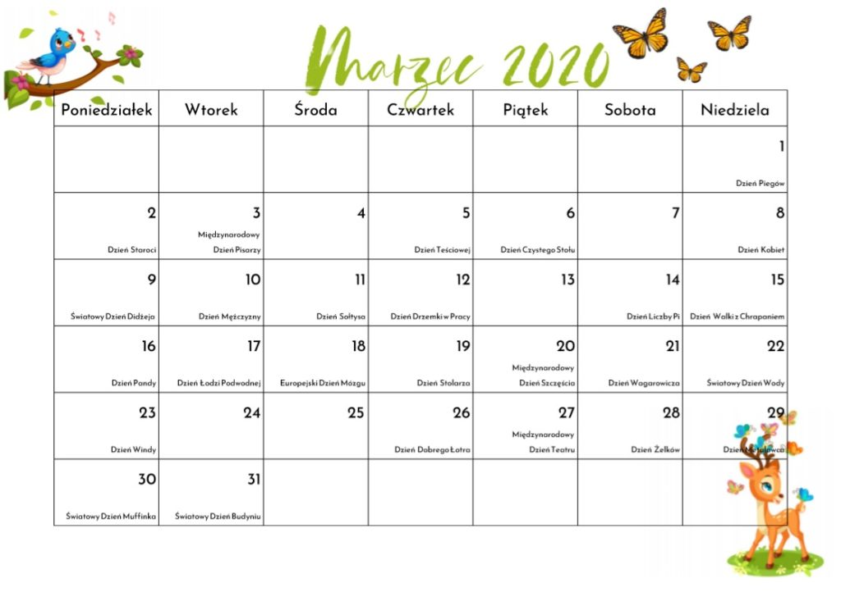
Poprawna odpowiedź to: marzec

Slide 40
Co to za pora roku - już nie zima, a jeszcze nie wiosna? -lato -jesień -przedwiośnie

Slide 41
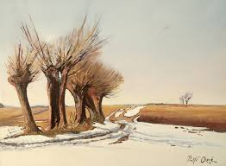
Poprawna odpowiedź to: przedwiośnie

Slide 42
Dzieci ptaków to: -kocięta -szczenięta -pisklęta

Slide 43
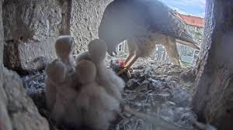
Poprawna odpowiedz to: pisklęta

Slide 44
Bazie rosną na…? -dębie -kasztanowcu -wierzbie

Slide 45
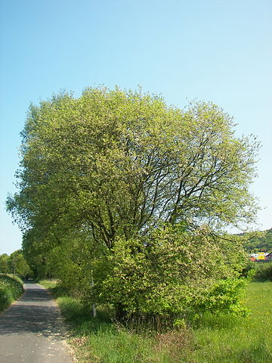
Poprawna odpowiedź to: wierzba

Slide 46
Przygotowały: p.Justyna p.Edyta p.Agneszka

